Slide 1
https://www.youtube.com/watch?v=QV49K-vuiqk

Slide 2
Objetivo: Conocer artesanía textil para trabajar en la elaboración de ella.
30/07/2021
Ojo de Dios
El " Ojo de Dios" es un símbolo antiguo hecho por los indígenas Huichol de México y los indígenas Aymara de Bolivia.
En México, el ojo central se hacía cuando nacía el niño. Cada año se agregaba un poco de lana hasta que el niño cumplía cinco años y en ese punto el Ojo estaba completo.
En Bolivia, los "Ojos de Dios" se hacían para colocarse en un altar para que los dioses cuidaran a las personas que oraban y las protegieran.

Slide 3
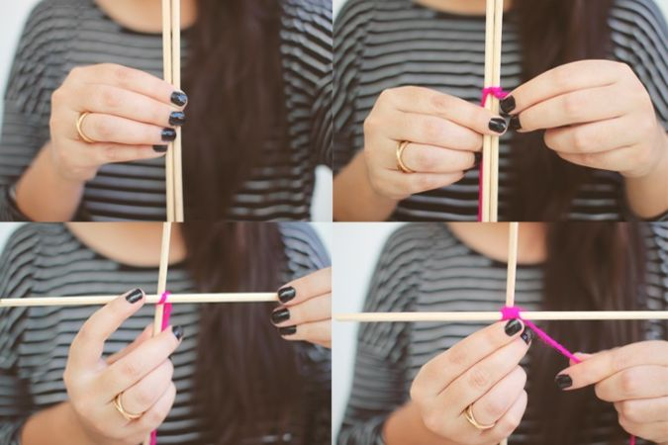

Slide 4
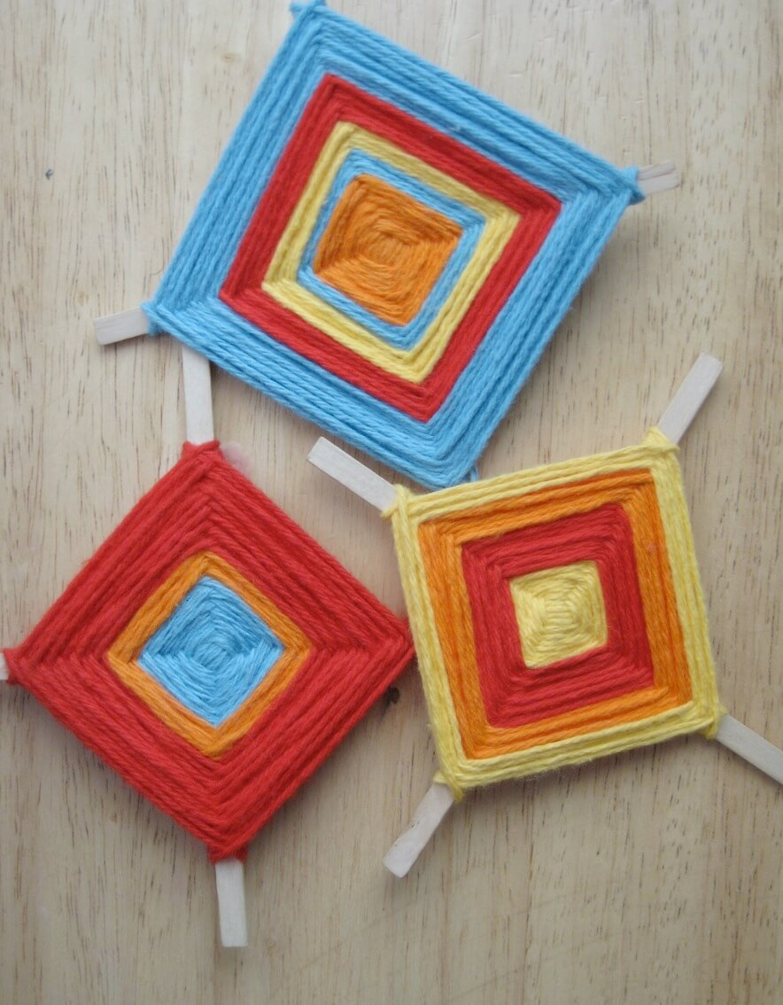
Instrucciones:
Pega los palos entre sí en forma de cruz y deja que se sequen
Utiliza siempre el mismo orden alrededor de los palos (puedes marcar los palos de helado con 1, 2, 3, 4 ... Los números estarán cubiertos al final, pero puede hacer más fácil el trabajo.
Envuelve la lana una vez alrededor de 1, una vez alrededor de 2, una vez alrededor de 3, una vez alrededor de 4 Y continúa hasta que estés satisfecho con la primera capa del ojo.
Corta el primer color de la lana y ata un segundo color. Continúa con el segundo color y luego un tercero, cuarto y quinto según lo desees.

Slide 5
